Slide 1
스프링 부트를 이용한 웹 어플리케이션(To-Do App) 개발
류 지헌

Slide 2
프로젝트에 사용한 기술
통합 개발 환경(IDE) : IntelliJ IDEA
서버 : 스프링 부트
데이터베이스 : Mongo DB
웹 개발 도구 : HTML, CSS, Javascript, Node.js, Vue.js / bootstrap(매우 조금)
테스트 도구 : PostMan

Slide 3
To-Do 웹 어플리케이션 프로젝트 구성
- 이 프로젝트에서는 2페이지에 작성한 기술들을 이용해 웹 상에서 사용할 수 있는 To-Do 앱을 만든다.
- 앱의 구조는 웹 브라우저 – 어플리케이션 서버 – 데이터베이스 서버의 3-tier 아키텍처로 구성된다.
- 웹 브라우저는 HTML, CSS, JS로, 어플리케이션 서버는 스프링 부트 웹 서버로, 데이터베이스 서버는 Mongo DB를 사용하여 개발한다.
- 또한 웹 브라우저 부분 개발을 위해 추가적으로 Node.js와 Vue.js를 이용한다.

Slide 4
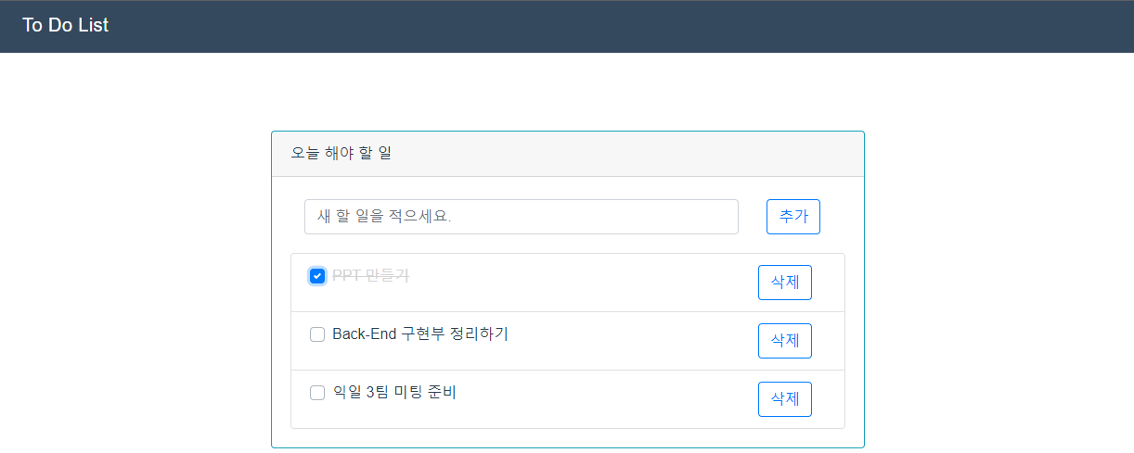
To-Do 웹 어플리케이션의 구현 화면 및 기능
- 전체 구현화면

Slide 5
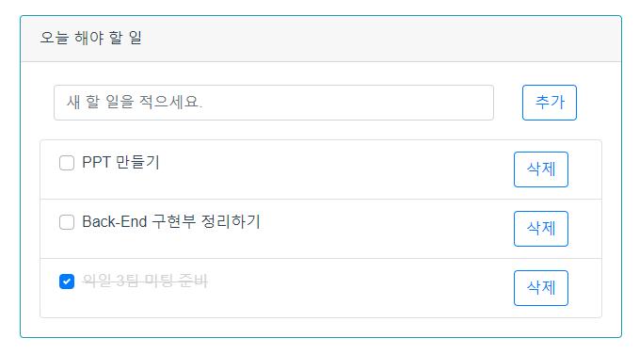
To-Do 웹 어플리케이션의 구현 화면 및 기능
- 구현 기능
↙ 텍스트박스에 새 할 일을 적은 후 엔터를 입력하거나 추가 버튼을 클릭하면 할 일이 화면에 출력됨
← 추가된 할 일의 삭제버튼을 클릭하면 할 일이 삭제됨
↖ 체크박스를 클릭하면 등록된
할 일을 완료했다는 의미로 취소선 및 글씨색이 변경됨

Slide 6
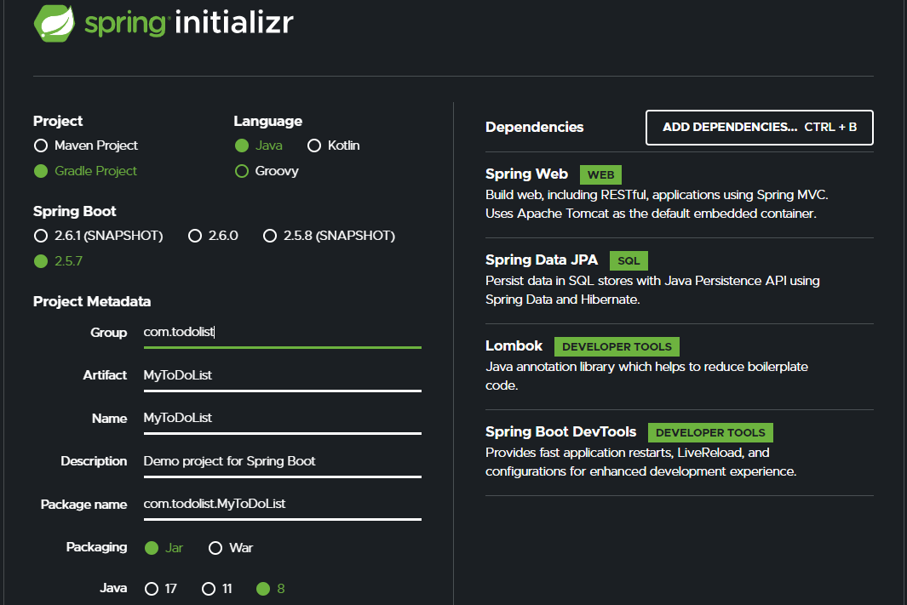
스프링 어플리케이션 생성
어플리케이션 서버의 생성을 위해 스프링 부트를 사용한다. 이때 Spring Initializer를 이용하여 프로젝트를 생성한다. 웹 어플리케이션을 만들 것이므로 Web, JPA, Lombok, DevTools를 추가한다. 프로젝트는 Gradle Project로 생성하였다.

Slide 7
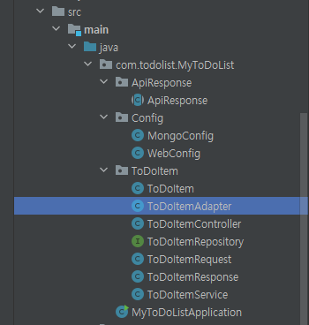
백 엔드 어플리케이션 서버 구조(IDE)
- ToDoItem 패키지 : 데이터로 쓰일 Model 클래스인 ToDoItem, 웹에서의 요청-응답에 쓰일 클래스인 ToDoItemRequest, ToDoItemResponse, 그리고 위에서 생성한 데이터 클래스 처리에 쓰일 ToDoItemController, ToDoItemService, ToDoItemAdapter, ToDoItemRepository 클래스가 소속된다.
- ApiResponse 패키지 : Http Response에 포함돼 브라우저로 전달 될 모델 클래스가 상속 받을 추상 클래스인 ApiResponse가 소속된다.
- Config 패키지 : 데이터베이스인 MongoDB의 사용을 위한 MongoConfig 클래스, 웹 주소의 충돌방지와 RestFul API의 메서드를 명시하기 위한 WebConfig 클래스가 소속된다.

Slide 8
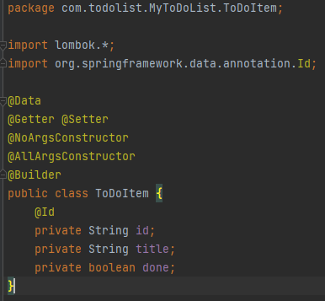
To-Do 앱의 할 일 모델클래스 ToDoItem 작성
- 실제 데이터베이스에서 CRUD 될 할 일이자 모델클래스인 ToDoItem을 작성한다. 지역변수로는 할 일의 id, 제목(title), 완료여부(done)을 사용했으며 Lombok을 사용하여 필요한 Getter, Setter, Constructor, Builder등을 추가했다.
- Id는 하나의 ToDoItem이 데이터베이스(MongoDB)에 추가될 때 자동으로 생성되는 지역변수이며, 같은 내용의 타이틀이 존재할 수 있으므로 각각의 ToDoItem이 고유하게 구별될 수 있게 하기 위해 작성했다.

Slide 9
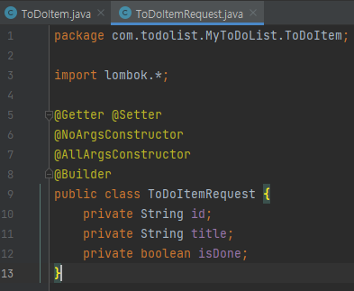
Http Request에 포함, 전달될 ToDoItemRequest
- 웹 브라우저에서 http request에 포함되어 날아오는 데이터이다. 모델 자체를 브라우저로 넘기는 것은 비즈니스 로직을 공개하는 것이므로 이를 지양하기 위해, 그리고 때로 리퀘스트를 통해 받아온 정보가 모델과 똑같지 않은 경우도 많기 때문에, 별도의 리퀘스트 클래스를 작성했다.
- 모델과 동일한 데이터를 리퀘스트로 받아와야 하기 때문에 모델의 지역변수와 동일한 지역변수를 사용한다.

Slide 10
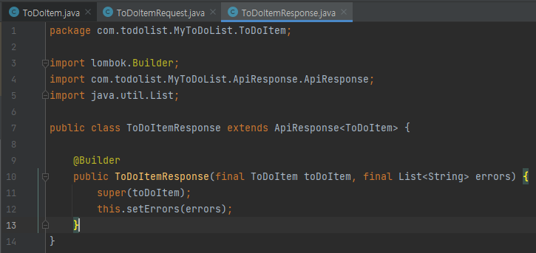
HttpResponse에 포함, 전달 될 ToDoItemResponse
- http response에 포함되어 브라우저로 전달 될 모델이다. 리퀘스트와 마찬가지로 모델을 그대로 브라우저에 전달하는것은 비즈니스 로직을 공개하는 것이므로 리스폰스 클래스로 감싸는게 좋다.
- 또한 리스폰스에는 에러메시지등이 들어가야하므로, 이후에 설명할 추상클래스 ApiResponse를 상속받아 각 리스폰스는 항상 errors라는 에러 리스트를 가지고 있게한다. 이 작업 이후로는 리스폰스마다 List<String> errors를 추가 하지 않아도 된다.

Slide 11
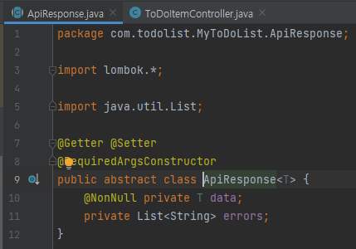
Response에서 공통으로 사용할 ErrorList인 ApiResponse
- 앞의 ToDoResponse에서 상속받아 사용할 Error메시지 리스트를 작성한다. 앞으로 생성될 리스폰스마다 에러메시지를 새로 넣어주는 것은 비효율적이므로, 코드의 재사용성을 높이기 위해 추상 클래스로 구현하여 추후에 생성될 리스폰스에서 이 클래스를 꼭 상속받게 작성했다.

Slide 12
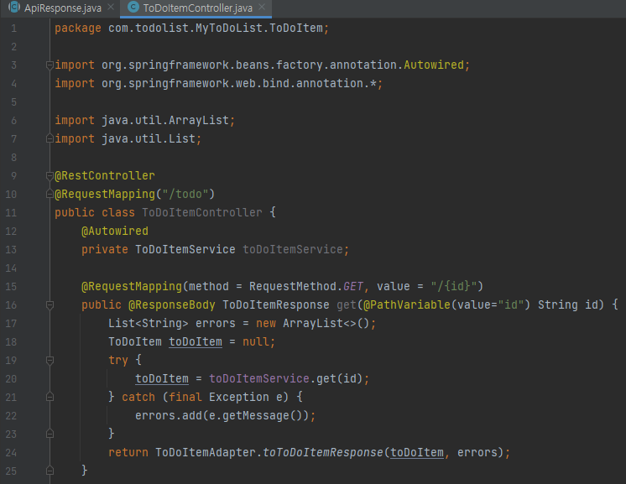
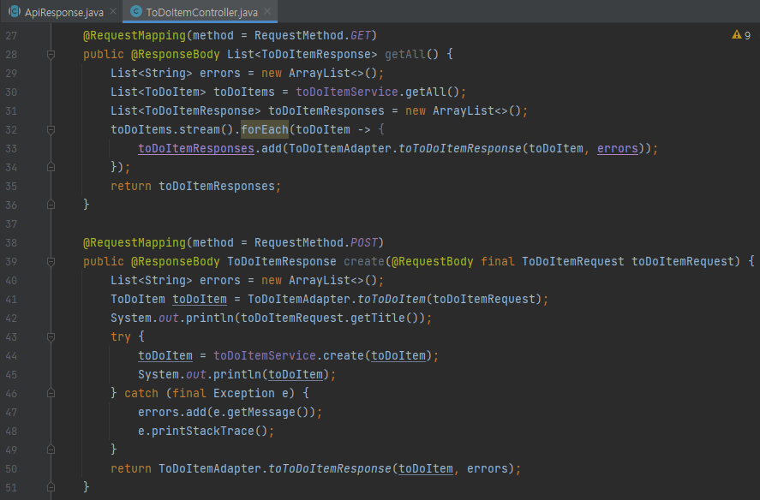
서비스를 통해 데이터를 처리하는 ToDoItemController

Slide 13
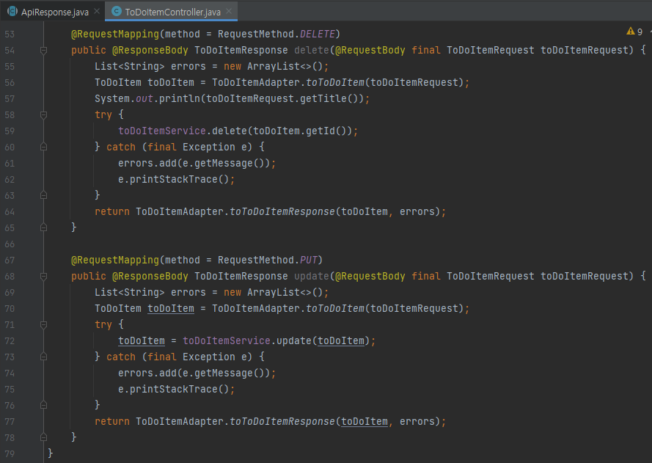
서비스를 통해 데이터를 처리하는 ToDoItemController
- RESTful API를 사용하여 뒤에 작성할 서비스를 통해 데이터 처리를 요청하는 컨트롤러를 작성한다.
- 각각의 컨트롤러는 처리할 데이터(toDoItem이나 toDoItem의 id 등등)를 @RequestBody 어노테이션을 통해 웹 브라우저에서 받아 데이터 처리 요청에 따른 각 서비스로 넘겨주고, 서비스에서 반환된 데이터 처리 결과를 추후에 작성할 어댑터에 넘겨 변환하는 역할을 한다.

Slide 14
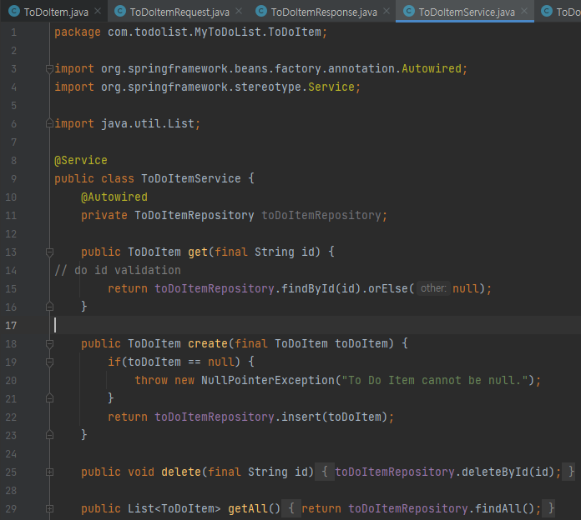
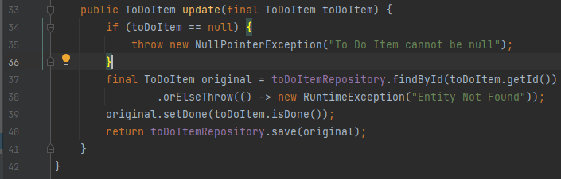
ToDoItem 데이터를 처리해 리턴할 ToDoItemService
- 앞으로 구현할 데이터베이스와 이전에 작성한 컨트롤러의 중간에서 비즈니스 로직을 수행할 서비스클래스를 작성한다. 추후 작성할 서비스내의 리포지토리를 통한 데이터의 CRUD를 위해 get, getAll, create, update, delete 메서드를 작성한다. 작성한 메서드에 대한 간단한 설명은 다음 페이지에 기재했다.

Slide 15
ToDoItemService의 메서드 및 역할
- get 메서드 : id를 받아와 DB에 접근해 id에 해당하는 데이터를 SELECT함
- getAll 메서드 : DB내의 모든 데이터를 SELECT함
- create 메서드 : 웹 브라우저에서 생성한 ToDoItem 객체를 DB에 CREATE함
- update 메서드 : 웹 브라우저에서 생성한 ToDoItem 객체의 상태(체크박스)를 DB에 UPDATE함
- delete 메서드 : id를 기준으로 웹 브라우저와 데이터베이스에 생성된 ToDoItem을 DELETE함
이러한 비즈니스 로직을 추후에 작성할 리포지토리를 사용하여 서비스는 컨트롤러가 넘겨준 리퀘스트를 받아 이 리퀘스트에 해당하는 리스폰스를 리턴해주는 역할을 한다.

Slide 16
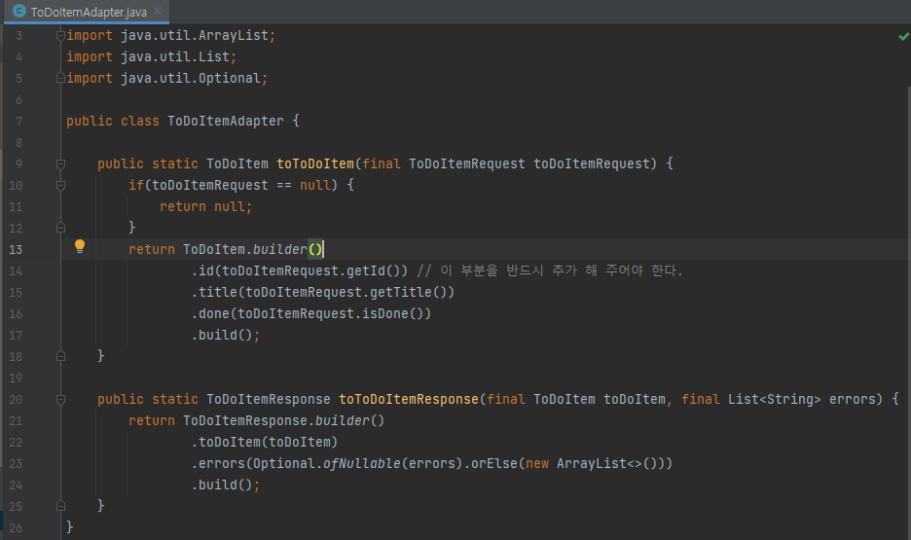
ToDoItem을 Request, Response로 변환하는 ToDoItemAdapter
- 요청에 따른 각 서비스에서 반환되어 컨트롤러로 넘어오는 데이터 처리 결과(보통 toDoItem)를 나중에 View 페이지에서 받을 Response로 변경하여 반환해준다.
- 이때, 각 할 일이 id로 구분되어야 하므로 id를 넘겨주는 문장을 14라인에 작성했다.

Slide 17
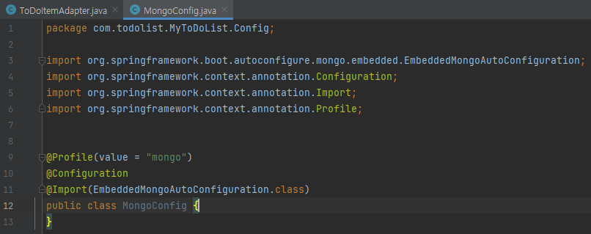
데이터베이스를 사용하기 위한 MongoConfig.java
- MongoDB를 임베디드하기 위해 build.gradle에 관련 디펜던시를 추가한다.
- 그리고 이렇게 임베디드한 MongoDB를 사용하기 위해 Config 패키지 밑에 MongoConfig.java를 작성한다. @Profile에 mongo라는 값을 줘 MongoDB가 해당 Config 파일을 사용하게끔 한다.

Slide 18
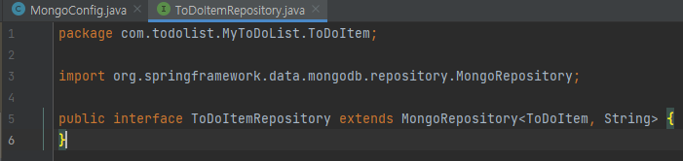
실제로 data를 SQL로 처리하는 ToDoItemRepository
- 앞에서 사용할 수 있게 만든 MongoDB의 리파지토리인 MongoRepository를 상속받아 실제 데이터베이스에서 ToDoItem을 처리하는 리파지토리를 작성한다.
- <ToDoItem, String>에는 리파지토리가 표현(처리)할 모델인 ToDoItem과 ToDoItem을 구분할 id가 String type으로 들어가게 된다.

Slide 19
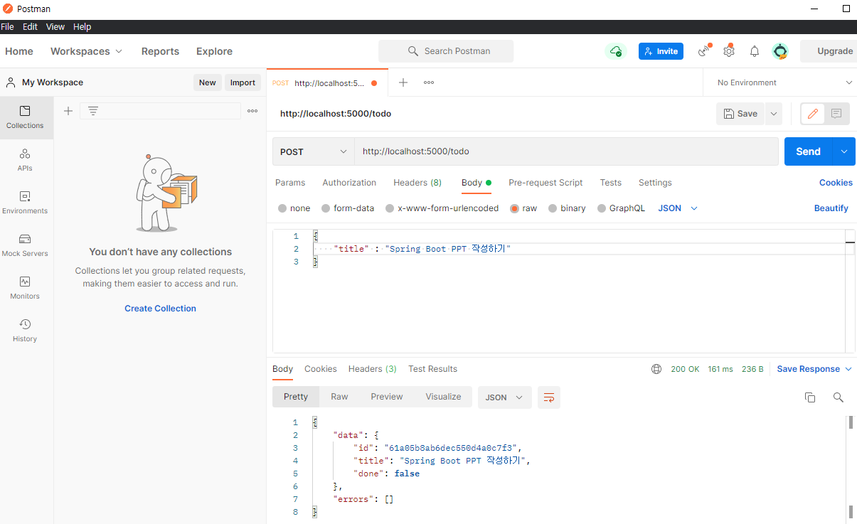
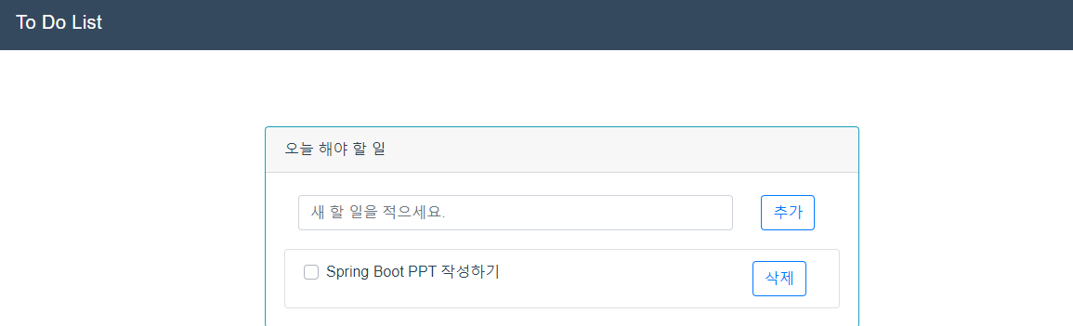
테스트도구인 PostMan을 이용한 POST(create)테스트
- 테스트 도구인 PostMan을 사용하여 데이터(ToDoItem)를 실제로 추가해보았다. 데이터를 Post할 URL에 JSON의 key-value방식으로 데이터를 POST(create)하면 front창에도 입력된 데이터가 잘 반영되는 것을 확인할 수 있다.

Slide 20
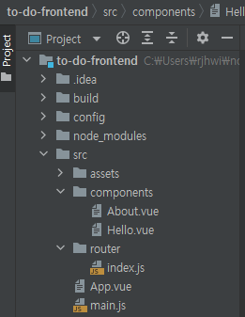
프론트 엔드 웹 어플리케이션 구조(IDE)
- Node.js와 Vue.js를 사용하여 프론트 엔드 웹 서버를 제작한다. Node.js는 Vue.js와 같은 프론트 엔드를 실행하는 서버이다.
- 프론트에서 화면을 보여줄 Vue.js를 설치하고 실제 웹 브라우저의 화면이 될 Vue 프로젝트를 생성한다.
- Components 패키지는 ToDoItem관련 로직을 구현하는 Hello.vue와 About.vue로 구성된다.
- Router 패키지는 vue-router를 이용해 경로를 설정하는 자바스크립트인 index.js로 구성된다.
← App.vue : 해당 앱의 기본 템플릿
↗ main.js : 해당 앱을 초기화시키는 자바스크립트

Slide 21
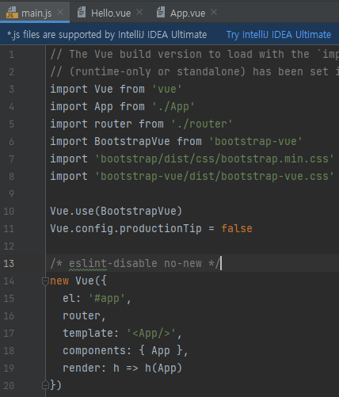
Bootstrap을 사용하여 Main.js 작성
- Bootstrap을 이용하여 웹 브라우저 화면에 to-do-list를 표시하기 위해 해당 앱을 초기화 시켜주는 main.js에 bootstrap 관련 코드를 추가한다. (6~8라인)
- 이 과정을 마치면 앞으로 .vue 파일에서 bootstrap을 사용할 수 있게 된다. (이 기능은 추후 Hello.vue에서 사용한다.)

Slide 22
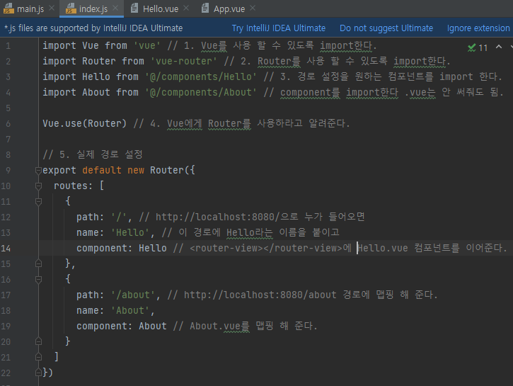
앱의 경로를 설정하는 index.js
- 특정 경로로 누군가 접근하면 해당 경로에 필요한 컴포넌트를 이어준다. 여기서는 / 라는 주소를 입력하면(로컬호스트 주소) 위에서 작성한 Hello.vue 컴포넌트를 이어주도록 작성했다.
- 그리고 /about 이라는 주소를 입력하면 About.vue를 이어주도록 작성했다.

Slide 23
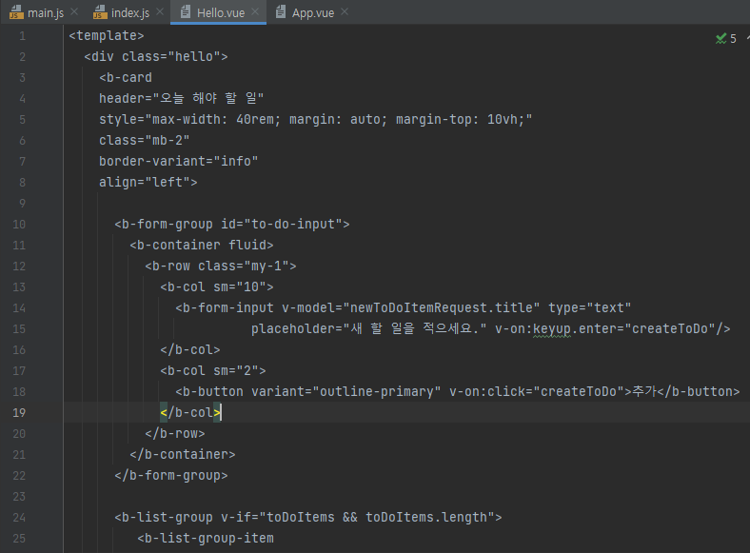
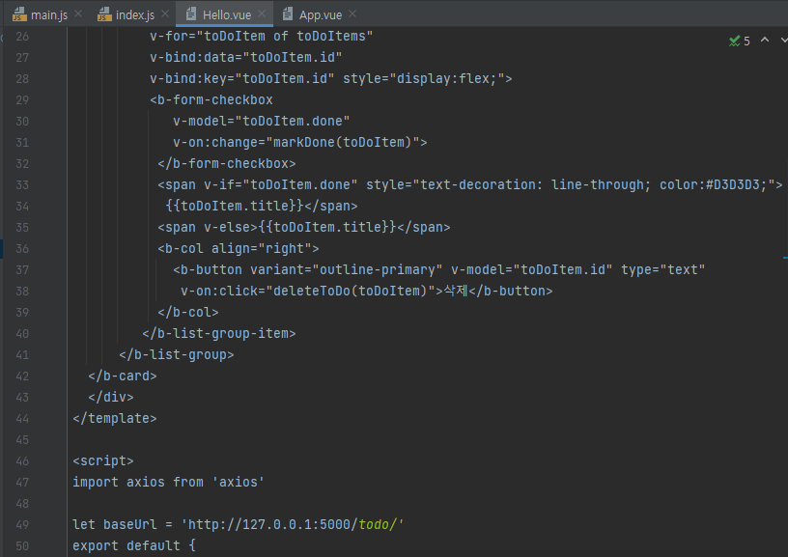
ToDoItem을 실제로 조작하는 Hello.Vue

Slide 24
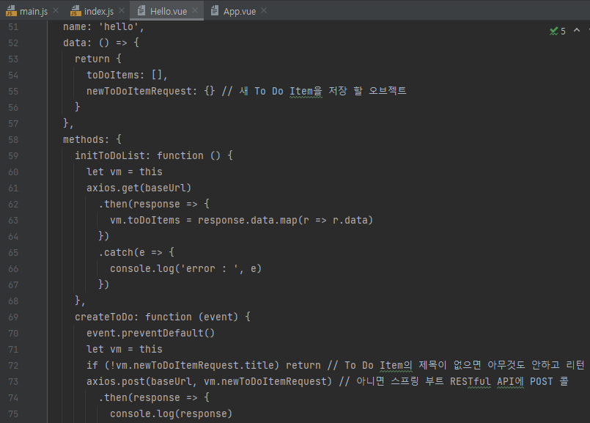
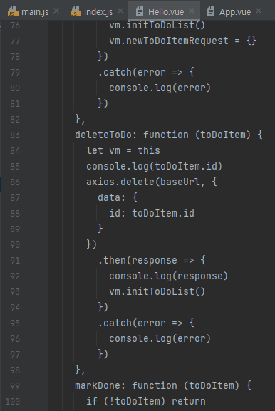
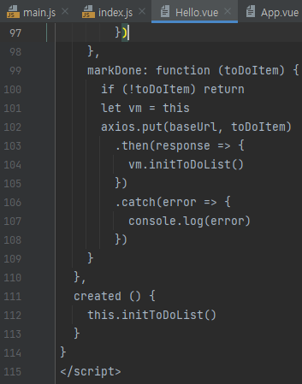
ToDoItem을 실제로 조작하는 Hello.Vue

Slide 25
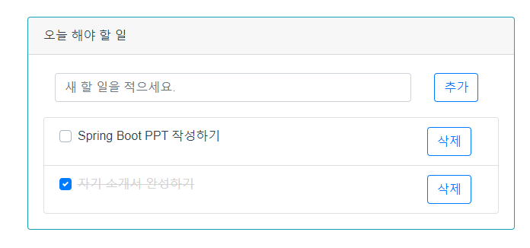
ToDoItem을 실제로 조작하는 Hello.Vue
- 앞의 main.js에 추가했던 bootstrap을 이용해 화면에 to-do-list 박스를 표시해준다.
- DB에 저장된 ToDoItem의 전체 조회(initToDoList), 엔터로 입력이나 추가 버튼을 눌러 추가(createToDo), 삭제 버튼을 눌러 삭제(deleteToDo), 수정(체크박스-markDone)를 수행하도록 작성한다.
- 이 때, 수정(체크박스)된 할 일은 화면에 회색글씨 및 취소선이 추가되어 표시되게끔 템플릿을 수정했다.

Slide 26
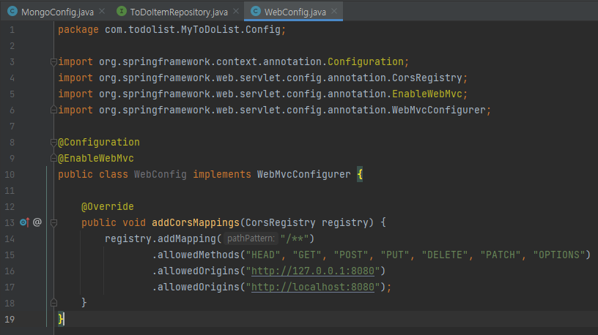
개발 중 이슈 해결 - CORS
- 개발 중 CORS(Cross-Origin Resource Sharing) 정책 위반 문제가 발생하여, 이를 해결하기 위해 스프링 부트 프로젝트의 Config 패키지 내에 WebConfig를 작성했다.
- 이 파일에서 해결한 문제는 1) 포트 8080과 포트 5000이 달라 발생한 문제, 2) 리퀘스트 메서드를 사전에 등록하지 않아 발생한 문제 이다.
* CORS(Cross-Origin Resource Sharing) : 교차 출처 리소스 공유. 여기서는 같은 포트번호가 아닌 다른 포트번호를 사용하여 연결했기 때문에 이러한 문제가 발생했다.

Slide 27
프로젝트의 마지막 장입니다. 자세한 코드는 이력서에 첨부한 Github에 포함돼 있습니다. 읽어주셔서 감사드립니다!

